Slide 1
创建 VS2019 win32 工程

Slide 2

1. 创建工程，选择菜单 File->New->Project

Slide 3
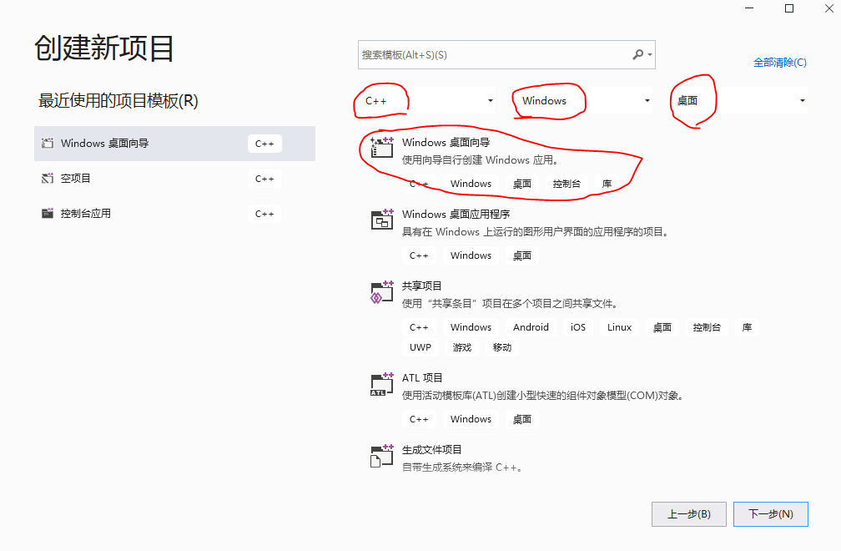
2. 在创建对话框中，进行适当选择/设置

Slide 4
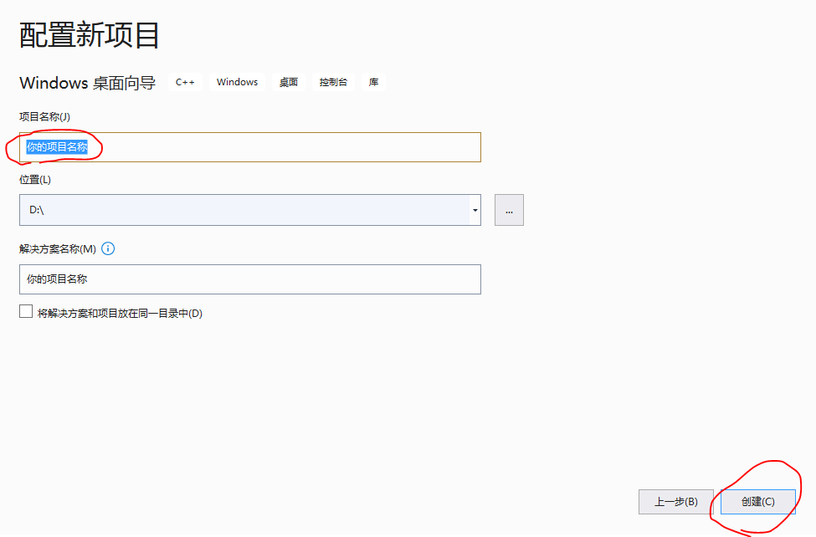

Slide 5
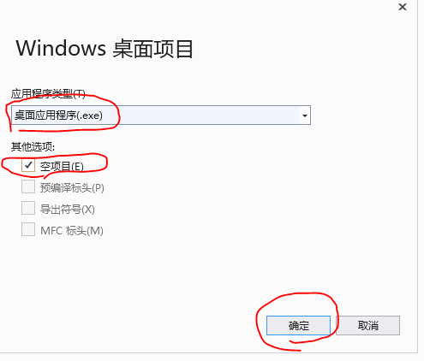
3. 对应用程序进行设置

Slide 6
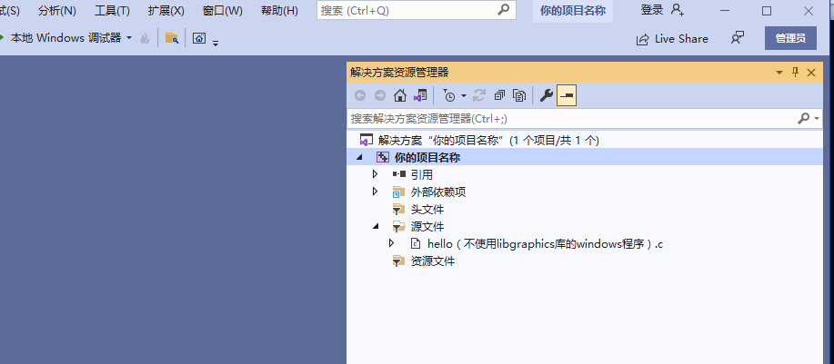
4. VS 应用程序工程创建成功 - 空的
把hello（不使用libgraphics库的windows程序）.c添加到项目中
编译运行！若发现乱码

Slide 7
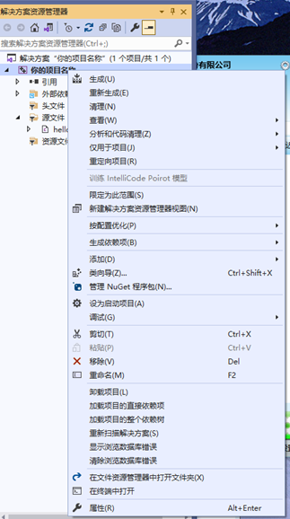
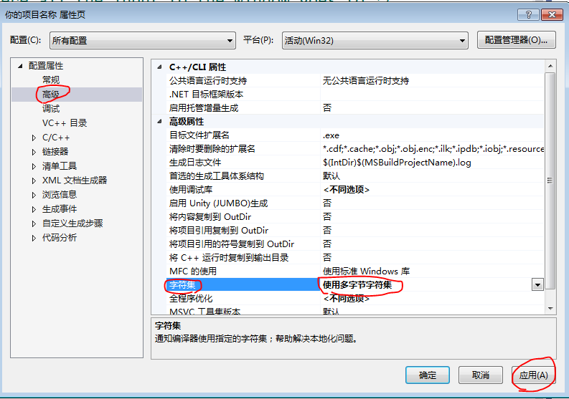
设置字符集
鼠标右点击项目名称
鼠标属性

Slide 8
使用图形库
将现有的图形库代码文件（.c/.h）文件添加到工程中
在工程中新建代码文件
编译程序 和 调试程序 （按F5键）
首先将LibGraphics2021.zip解压，并将其中的两个目录（libgraphics和simpleGUI）拷贝到工程文件所在的目录中

Slide 9
添加libgraphics 和 simpleGUI 文件
如果直接添加，很多文件都混在一起，很凌乱
所以先建立2个类别（filter)
libgraphics
simpleGUI
分别收藏两个对应目录下的程序文件，利于管理

Slide 10
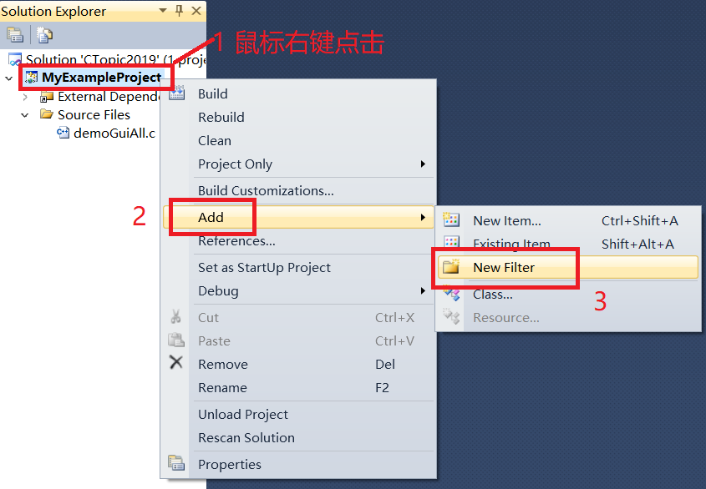
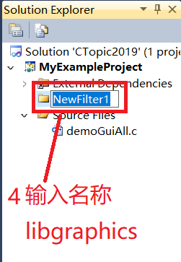
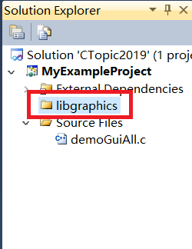
新建filter（类别）

Slide 11
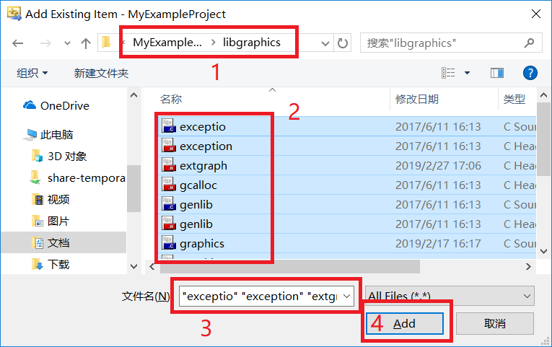
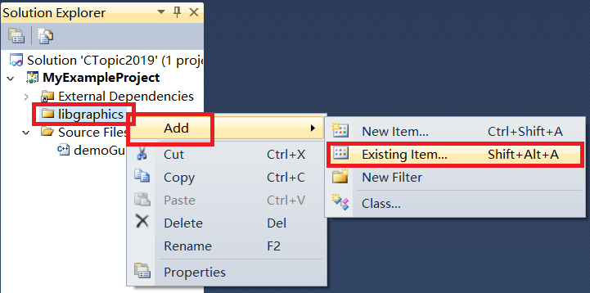
添加libgraphics文件
该目录下所有文件都需要
按Ctrl+A,选中所有文件
点击Add进行添加
找到工程文件下的目录libgraphics，选中所有文件，按Add按钮

Slide 12
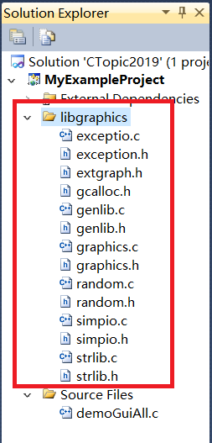
添加libgraphics文件
新进来很多.c文件
新进来很多.h文件
这些文件我们不会进行修改，所以希望它不要出现我们的眼前
点击libgraphics，将它合起来
再按相同方法添加simpleGUI下的程序文件

Slide 13
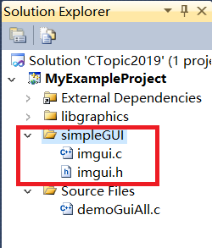
添加simpleGUI的程序文件
再按相同方法添加simpleGUI下的程序文件

Slide 14
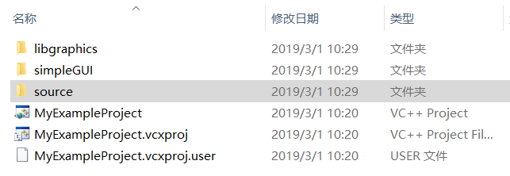
添加C语言源程序文件
然后建立一个新目录，存放自己将要写的程序。在左图的例子中，新建的目录名字是source
然后把自己写的C程序拷贝到新建的目录中。也可以在该目录中新建C程序

Slide 15
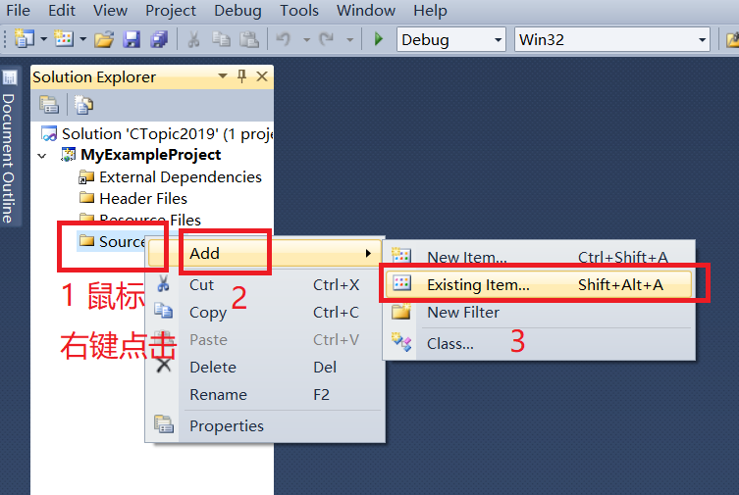
将C文件添加到工程文件中
例如demoGUIAll.c拷贝到source目录中
还需要在VS中，将c程序文件加入到工程中
如右图所示，用鼠标右键点击SourceFiles标签，打开弹出菜单
选择Add -> Existing Item
然后会启动一个对话框，让你选择要加入的文件（可以一次同时选择多个）（不要将不需要的文件加入

Slide 16
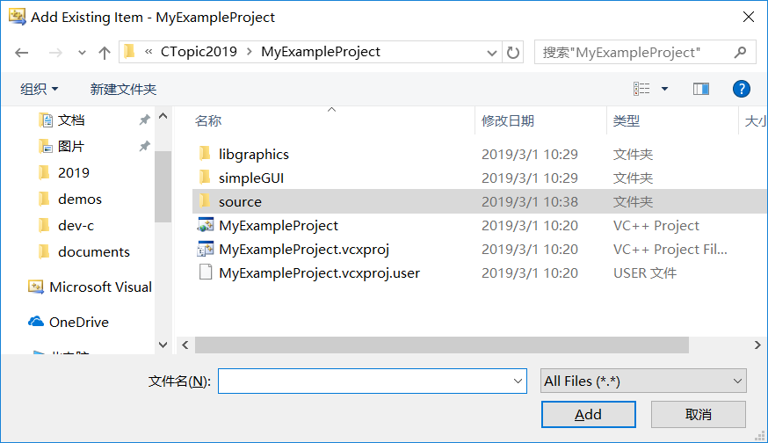
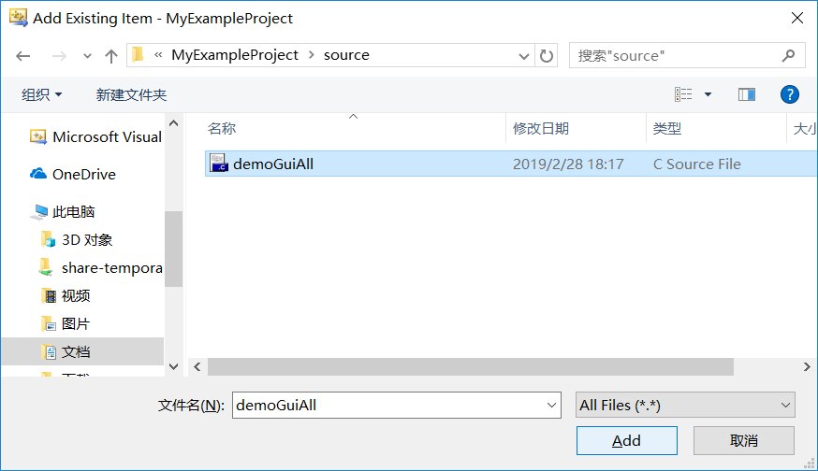
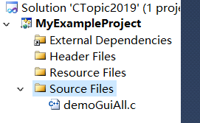
将C文件添加到工程文件中
可以看到demoGUIAll.c被加入到工程中了

Slide 17
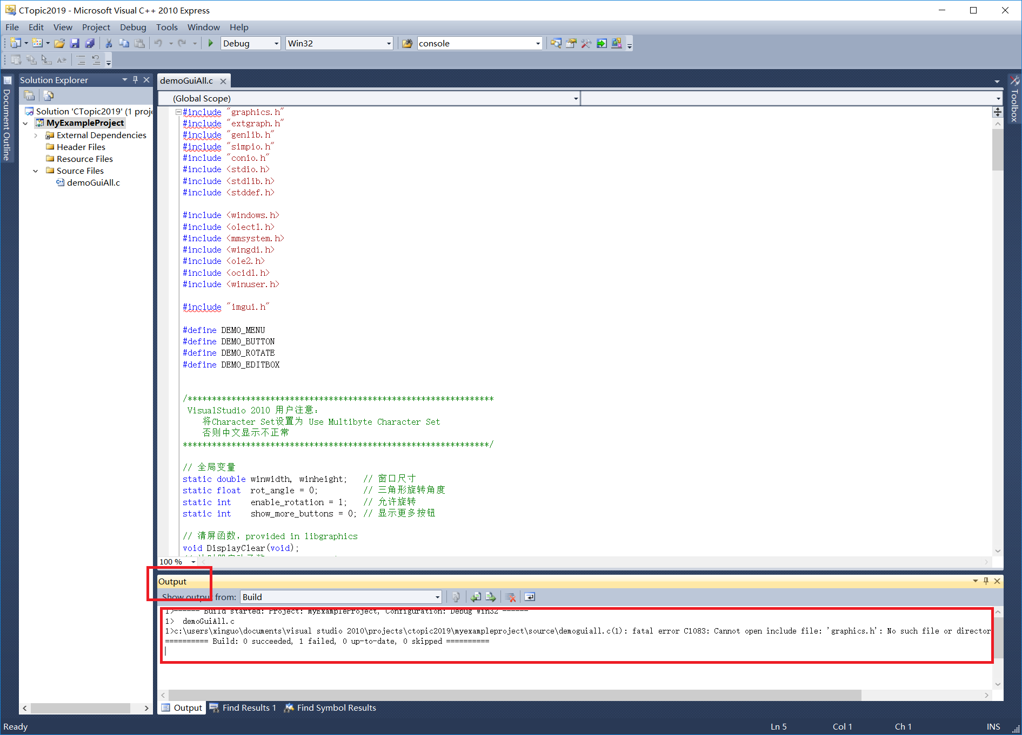
尝试编译应用程序，按F5
窗口底部的output窗口显示错误信息：
fatal error C1083: Cannot open include file: 'graphics.h': No such file or directory……
编译器为什么找不到graphics.h文件呢？因为它查找的路径是
与.c文件所在同一个目录
工程文件设定的查找目录
需要我们手工设置
标准库头文件所在的目录

Slide 18
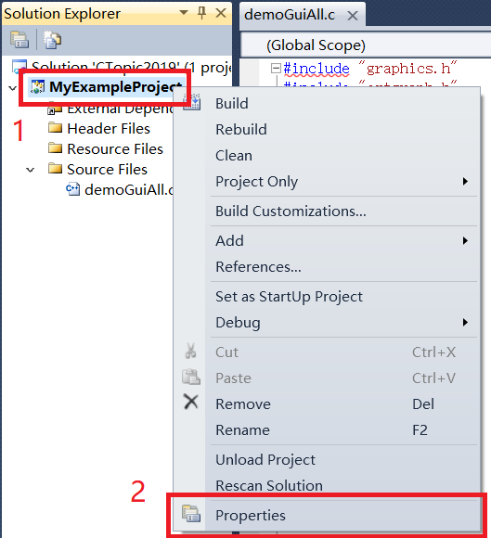
设置工程的头文件包含目录
鼠标右键点击工程文件名字（MyExampleProject)
在弹出菜单的末尾处，点击Properties选项

Slide 19
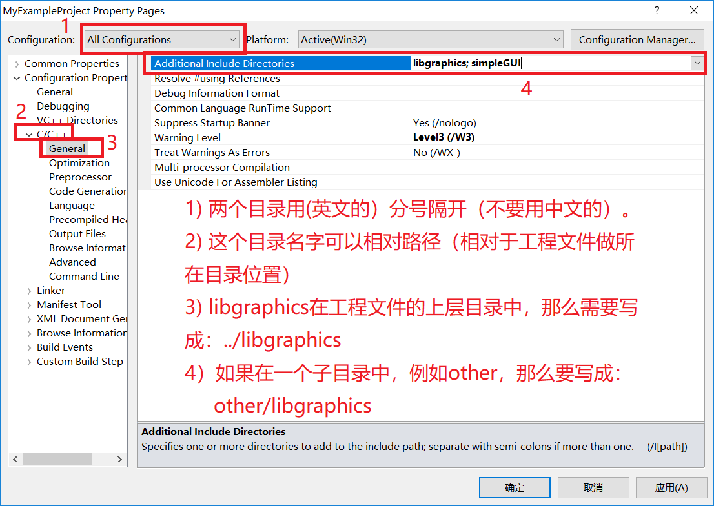
设置如下图所示
在Additional Include Directories中填入2个目录
../libgraphics; ../simpleGUI
目录之间用分号隔开
注意不要用中文的；

Slide 20
由于高版本的visual studio默认不让使用scanf等函数，认为这些函数不够安全，而其相对应的代替函数为scanf_s等。如果在visual studio中使用scanf等那些visual studio认为不安全的函数，就会报错。以下可以解决该问题：
在 项目->属性->C/C++->预处理器->预处理器定义中添加_CRT_SECURE_NO_WARNINGS

Slide 21
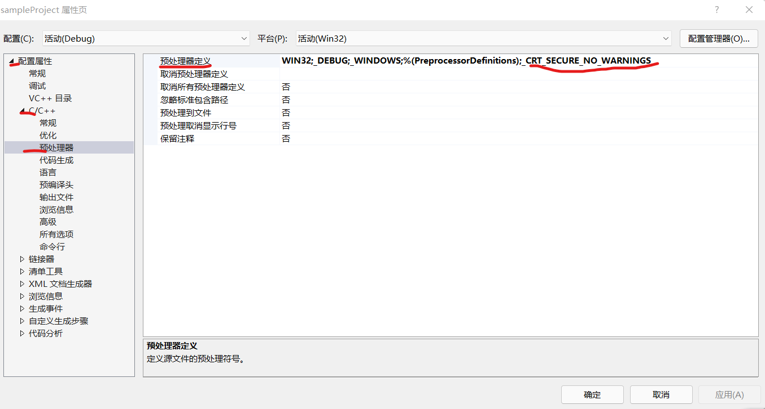

Slide 22
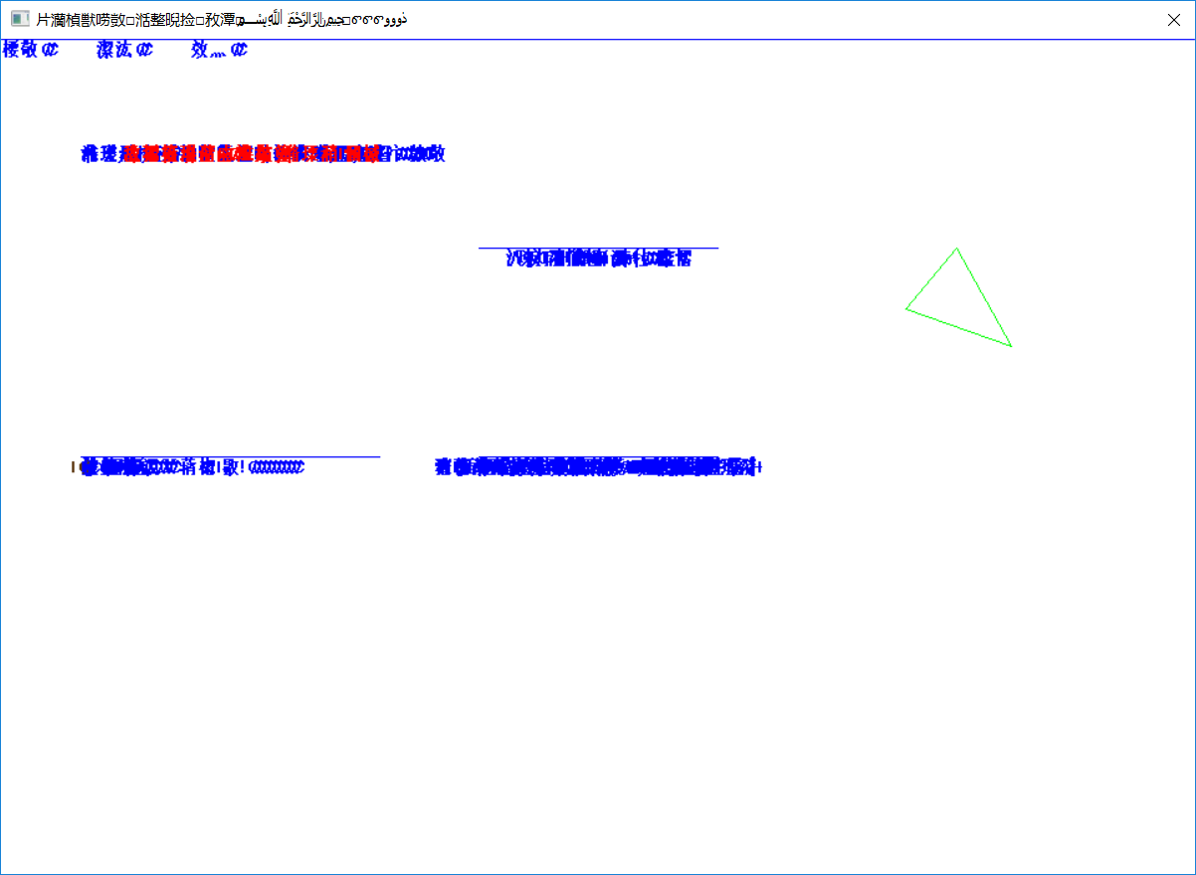
再次尝试编译运行，按 F5 键
编译时，会输出很多信息。。。
重要的时，成功了
运行了
但画面不对！

Slide 23
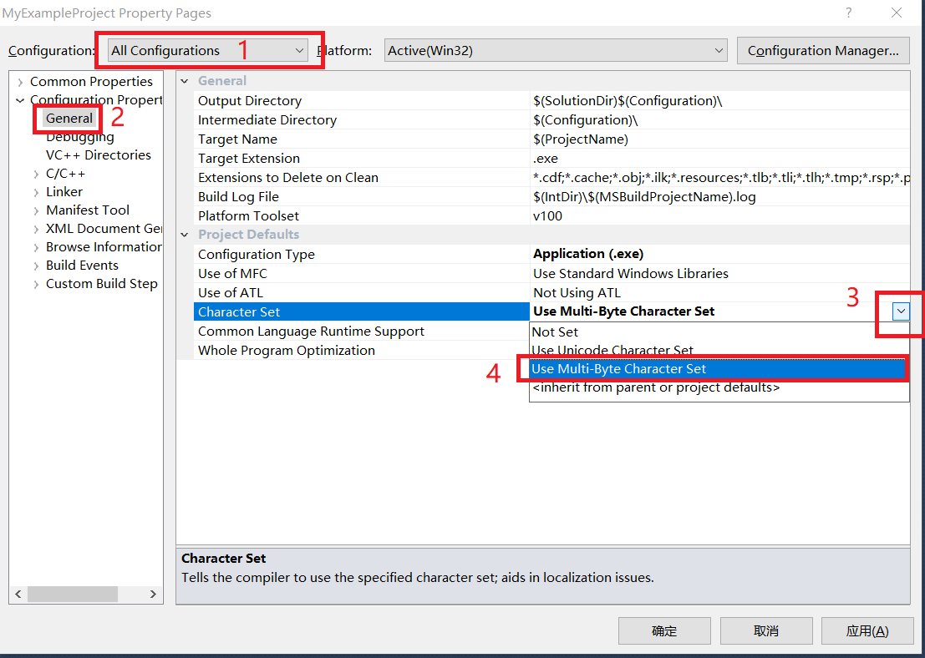
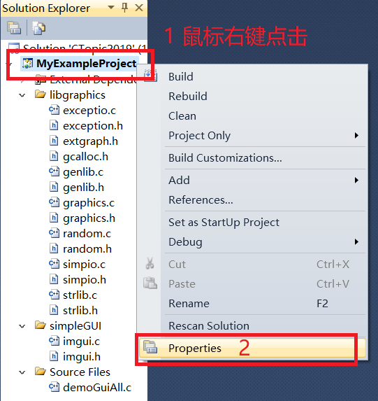
设置字符集

Slide 24
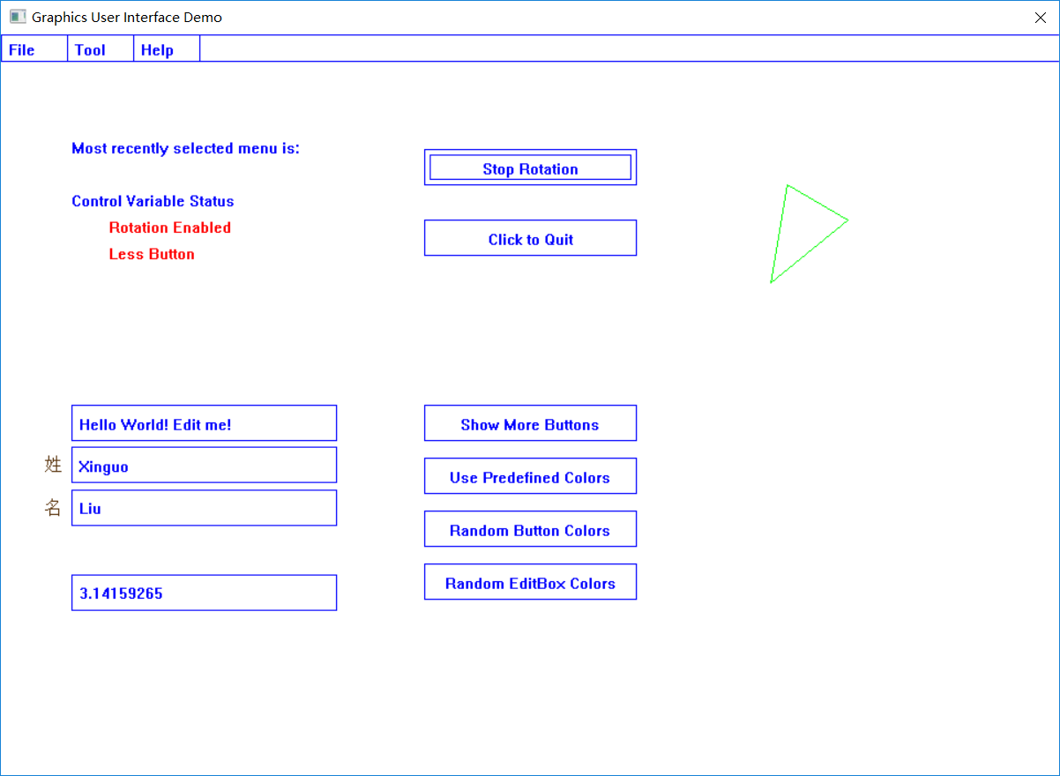
再次尝试编译运行，按 F5 键
编译时，会输出很多信息。。。
重要的时，成功了
运行了
正确了！

Slide 25
Visual Studio 常用命令和快捷键
F4：将光标定位在下一个编译出错的代码
F7：编译、链接，生成可执行程序
F9：在光标所在的行设置运行断点
F5：调试运行程序直到碰到断点
调试时，鼠标停留在变量上面，可现示变量值
F10：单步执行一行代码
Ctrl+F10：执行程序直到光标所在的代码行
F11：进入函数调用内部
Ctrl+F5：运行程序，不调试（不会被断点中断）

Slide 26
结束

Slide 27
创建 VS2015 win32 工程

Slide 28
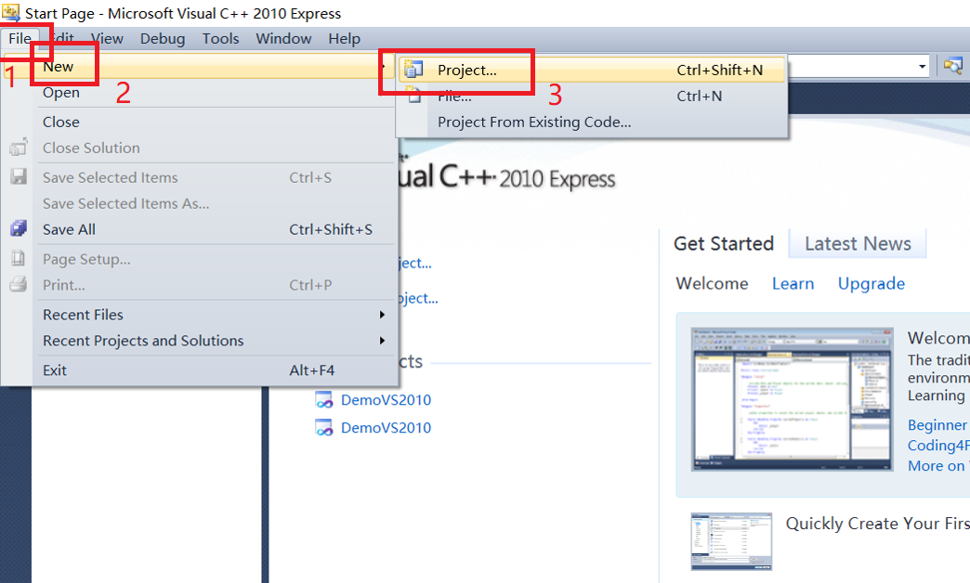
1. 创建工程，选择菜单 File->New->Project

Slide 29
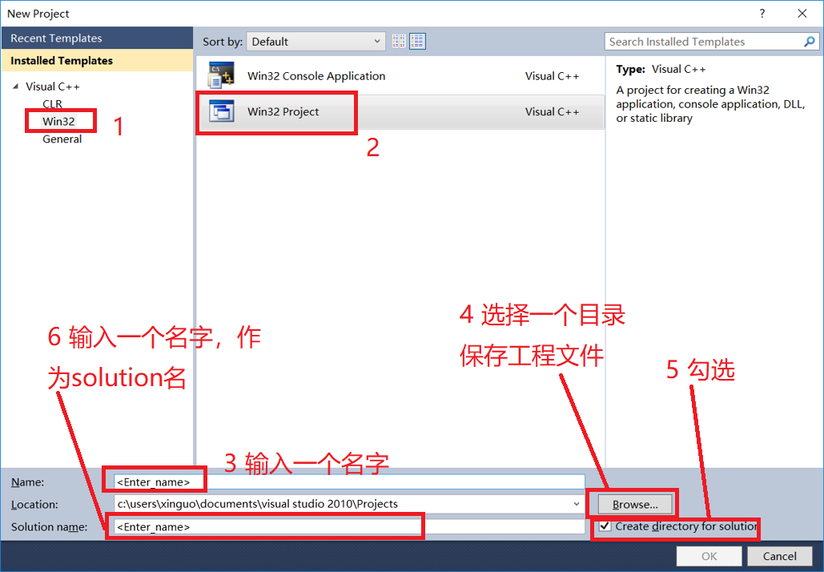
2. 在创建对话框中，进行适当选择/设置
选择：Win32
选择：Win32 Project
填入：为工程取名
选择：项目的位置
选择：为解决方案创建目录
注：在VS中，一个解决方案可以包含多个相关的工程

Slide 30
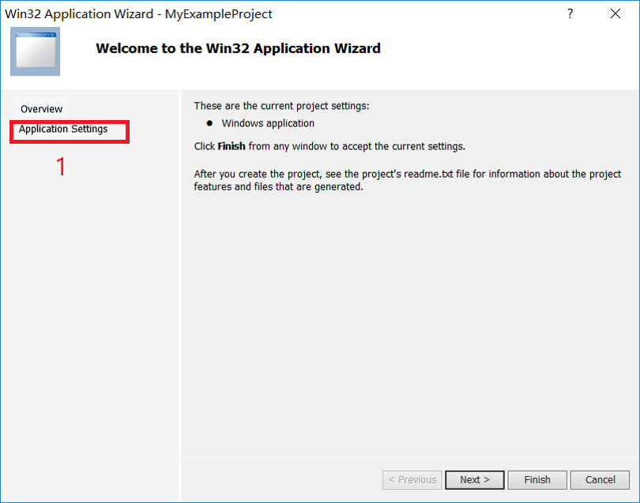
3. 对应用程序进行设置
点击 Application Settings

Slide 31
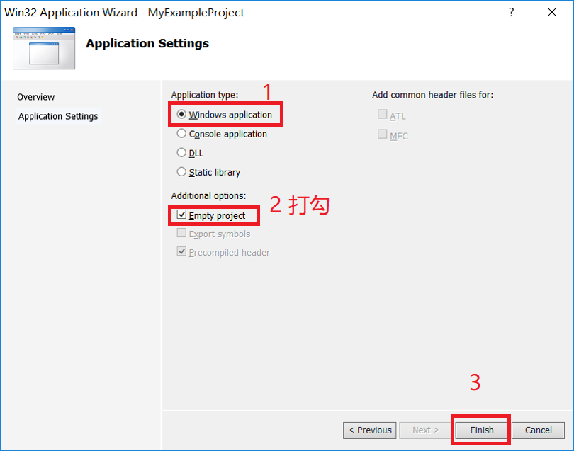
3. 对应用程序进行设置
选择Windows application
勾选 Empty project

Slide 32
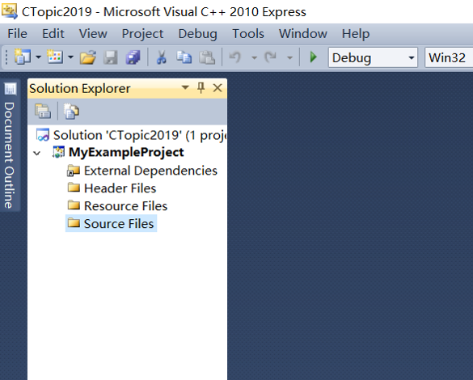
4. VS 应用程序工程创建成功 - 空的

Slide 33
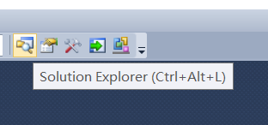
项目文件浏览栏（界面左侧）
这是工程文件的文件列表
目前是空的
如果不小心，关掉了，可以点击下面带放大镜的图标，再次打开它

Slide 34
创建 VS2017 win32 工程

Slide 35
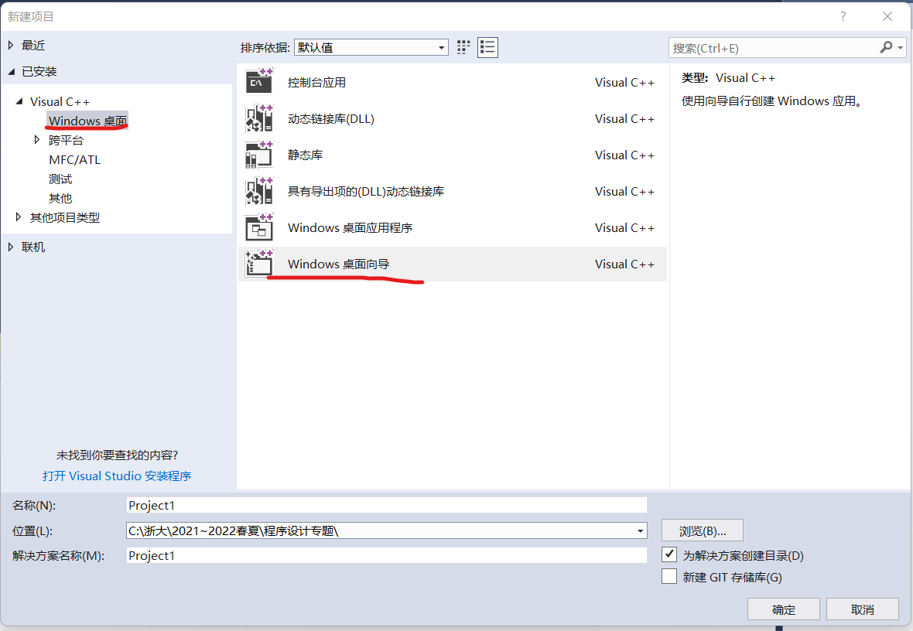

Slide 36
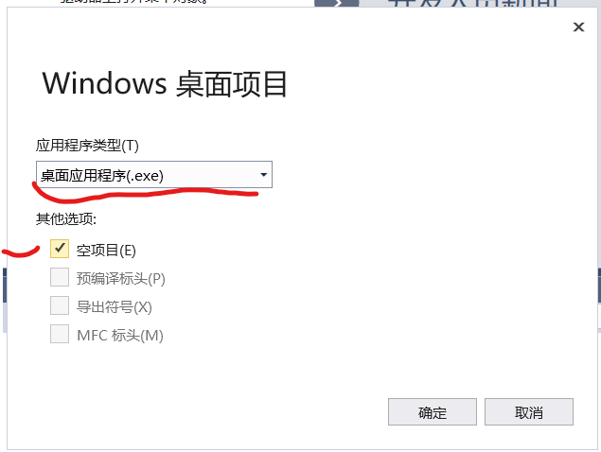
VS2017 创建空的工程

